Slide 1

เว็บแอพพลิเคชั่นเพื่อการจัดการ
ตารางนัดหมายสำหรับการดูแลสุขภาพ
Web Application for Managing Health Checking Schedule

Slide 2
อาจารย์ที่ปรึกษา
ดร.อรัญญา วลัยรัชต์
ดร.สมศักดิ์ วลัยรัชต์
จัดทำโดย
นางสาวจินตนา อึ้งทวีทรัพย์ รหัส 45010119
นางสาวปาริชาติ ปล้องใหม รหัส 45010461

Slide 3

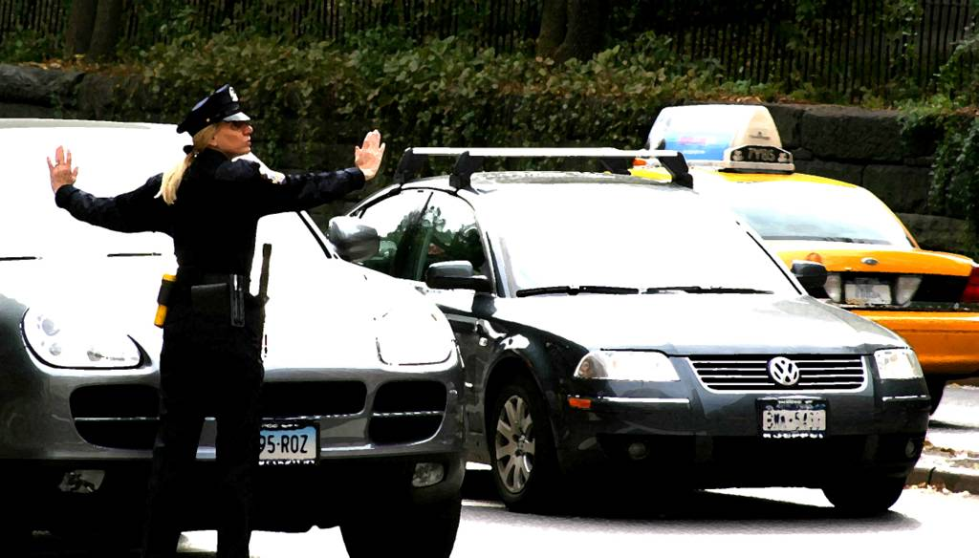
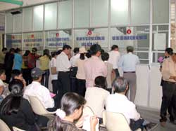
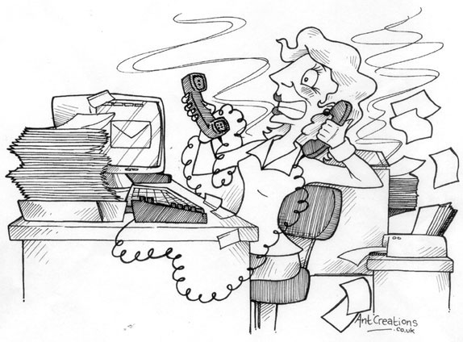
⇒ ความสำคัญและที่มา 

Slide 4
วัตถุประสงค์ของโครงงาน
    # เพื่อการพัฒนาเว็บแอพพลิเคชั่นสำหรับใช้งานในด้านการจัดตารางนัดหมายสำหรับการดูแลสุขภาพ
    # เพื่อเพิ่มศักยภาพให้กับการจัดการตารางนัดหมายทางอินเตอร์เน็ตที่มีอยู่ในปัจจุบัน
    # เพื่อศึกษาการทำงานของจาวาเซิร์ฟเวอร์เพจ
    # เพื่อศึกษาการใช้งาน SQLServer

Slide 5
ประโยชน์ที่คาดว่าจะได้รับ
    # สามารถสร้างเว็บเพจที่สามารถให้บริการทางด้านการจัดการตารางนัดหมายสำหรับการดูแลสุขภาพที่สามารถนำไปใช้ได้จริง
    # ได้รับความรู้ ความเข้าใจเกี่ยวกับกระบวนการการใช้งานจาวาเซิร์ฟเวอร์เพจ ( JSP)
    # ได้รับความรู้ ความเข้าใจเกี่ยวกับกระบวนการทำงานของ SQL Server

Slide 6
ขอบเขตของโครงงาน
โครงงานนี้ออกแบบและสร้างโปรแกรมประยุกต์เว็บเพจ (Web-base Application) เพื่อการจัดการตารางนัดหมาย โดยมีการทำงานหลักอยู่ที่สามารถนัดหมายและยกเลิกการนัดหมายได้ ทั้งนี้โปรแกรมจะจัดส่งข้อมูลในการนัดหมายและยกเลิกนัดหมายในแต่ละครั้งผ่านทางจดหมายอิเล็กทรอนิกส์ (Email) เพื่อยืนยันการนัดหมายทุกครั้ง โปรแกรมยังสามารถรับรู้ความสนใจและเสนอรายการที่เหมาะสมในการตรวจสุขภาพให้แต่ละบุคคลได้

Slide 7
วิธีดำเนินการของโครงงาน
  1 .ศึกษาเกี่ยวกับระบบการทำงานทั่ว ๆ ไปของโรงพยาบาล
  2.. ทำการเก็บข้อมูลเกี่ยวกับความต้องการของผู้ให้บริการและผู้ใช้บริการของ โรงพยาบาล
  3. วิเคราะห์และออกแบบระบบ
  4. ศึกษาการทำงานของ Java Server Pages (JSP)
  5. ศึกษาการทำงานของ SQL Server
  6. ออกแบบส่วนติดต่อผู้ใช้
  7. สร้างระบบให้ใช้งานได้จริง
  8. ทดสอบระบบ

Slide 8

ทฤษฎีที่ใช้ในโครงงาน

Slide 9
ระบบฐานข้อมูล SQL Server
SQL Servers มีพื้นฐานอยู่บน RDBMS ซึ่งตัวRDBMS (Relational Database Management System) นั้น ก็คือระบบจัดการฐานข้อมูลที่ซึ่งข้อมูลในฐานข้อมูลถูกจัดอยู่ในลักษณะที่มีความสัมพันธ์ระหว่างซึ่งกันและกัน

Slide 10
การส่งอีเมล์ตอบรับการนัดหมาย
1. สร้าง Mail Session เพื่อเป็นตัว Properties ในการกำหนดค่าการรับหรือส่งเมล์
2. สร้างข้อความที่จะส่ง (Message) เพื่อใช้กำหนดรายละเอียดของเมล์ที่จะส่ง
3. สร้างที่อยู่ (Address) การกำหนดค่ามีอยู่หลายแบบ เช่น From, To, CC, BCC โดยจะต้องสร้างออบเจ็กต์ InternetAddress ขึ้นมาก่อน
4. ส่งข้อความ

Slide 11

ลักษณะการใช้งานระบบของ User ประเภทต่าง ๆ

Slide 12


ผู้ใช้งานทั่วไป
ดูข้อมูลของแพทย์
ดูข้อมูลทั่วไปของโรงพยาบาล
สมัครสมาชิก
ติดต่อเวบมาสเตอร์

Slide 13

สมาชิก
นัดหมายและยกเลิกการนัดหมาย
แนะนำรายการเพื่อสุขภาพ
แจ้งเตือนการนัดหมาย
แก้ไขและดูข้อมูลส่วนตัว

Slide 14

พนักงาน
นัดหมายและยกเลิกการนัดหมาย
ดูข้อมูลและรายละเอียดการนัดหมายของคนไข้
เพิ่ม/แก้ไข บริการของโรงพยาบาล
เพิ่ม/แก้ไข ตารางเวรของแพทย์
ดูและพิมพ์รายงานสถิติการใช้งานเว็บ

Slide 15

แพทย์
ดูข้อมูลคนไข้
ดูข้อมูลการนัดหมาย
แก้ไขและดูข้อมูลส่วนตัว

Slide 16

ผู้บริหาร
ดูสถิติผลตอบรับบริการ
ดูสถิติของผู้ใช้งานในแต่ละช่วงเวลา

Slide 17

ผู้ดูแลระบบ
แก้ไขข้อมูลสมาชิก
แก้ไขข้อมูลต่างๆ
แก้ไขข้อมูลบริการ

Slide 18

ขั้นตอนการทำงานของระบบ

Slide 19

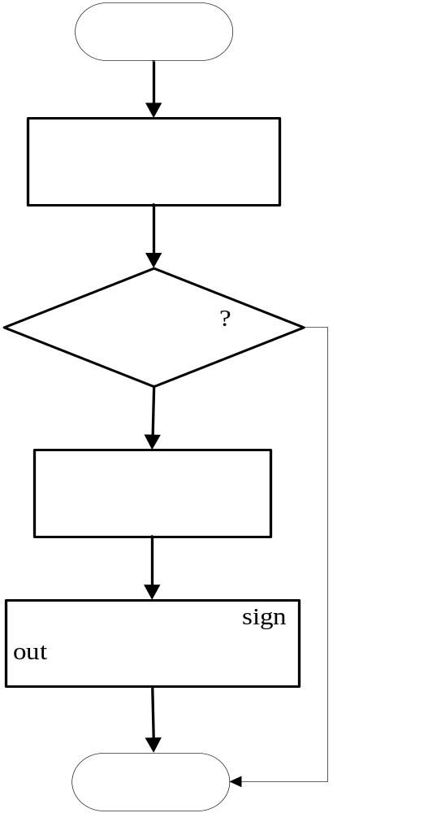
การทำงานของการล็อกอิน

Slide 20

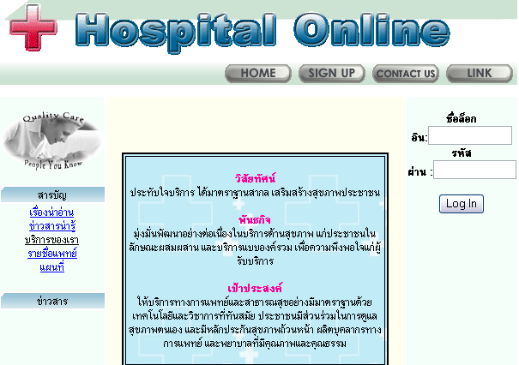
หน้าหลัก

Slide 21
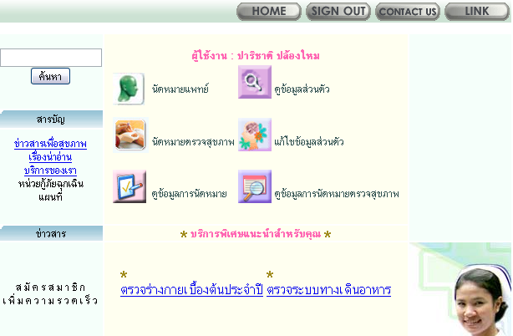
สมาชิก

Slide 22
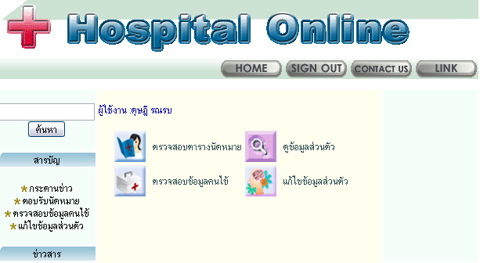
แพทย์

Slide 23
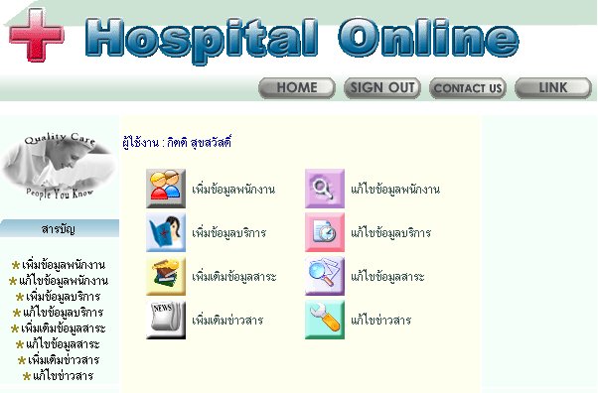
ผู้ดูแลระบบ

Slide 24
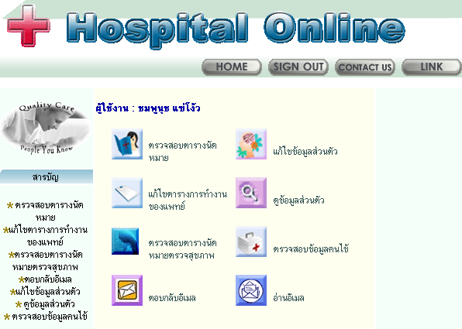
พนักงาน

Slide 25
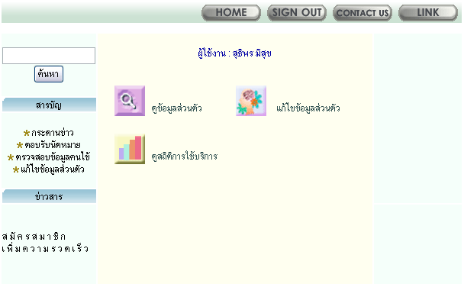
ผู้บริหาร

Slide 26
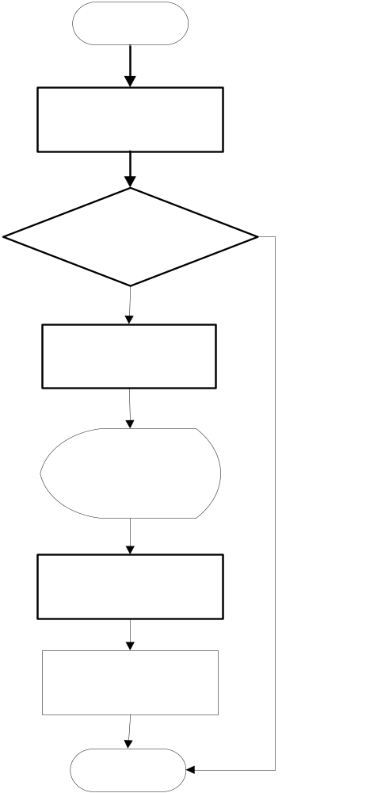
การทำงานของการนัดหมายแพทย์

Slide 27
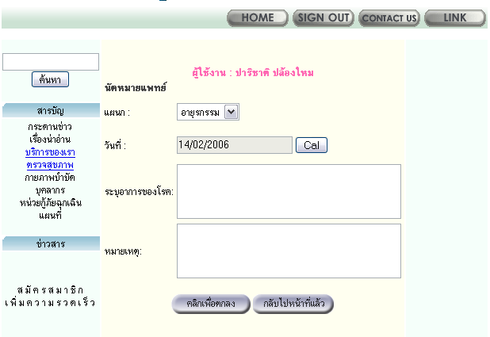
หน้าแรกการนัดหมายแพทย์

Slide 28
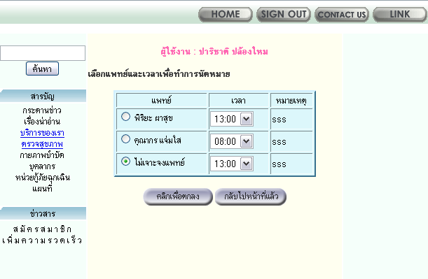
เลือกแพทย์และเวลาที่ต้องการนัดหมาย

Slide 29
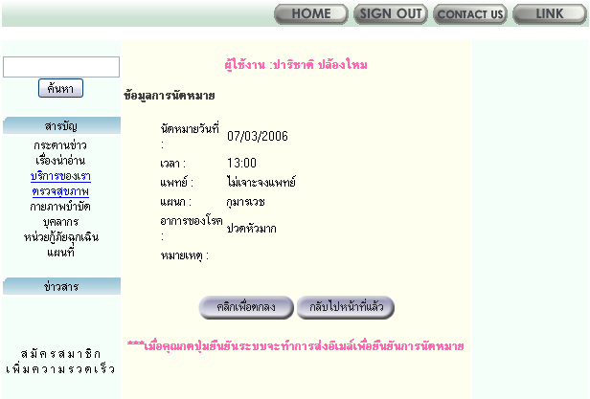
ยืนยันการนัดหมายแพทย์

Slide 30
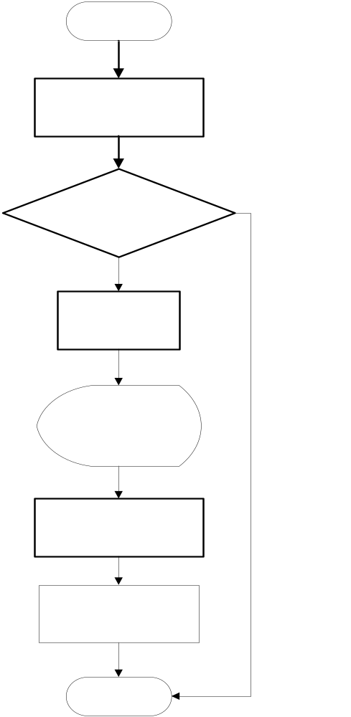
การทำงานของการนัดหมายตรวจสุขภาพ

Slide 31
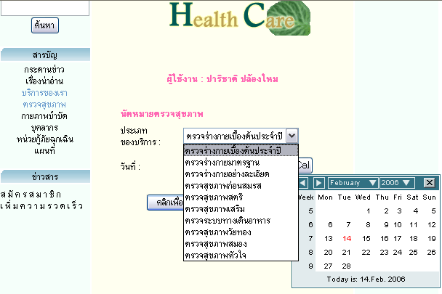
นัดหมายตรวจสุขภาพ

Slide 32
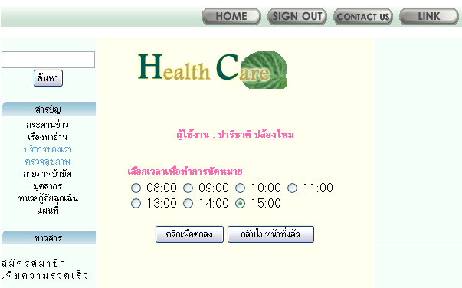
เลือกเวลานัดหมายตรวจสุขภาพ

Slide 33
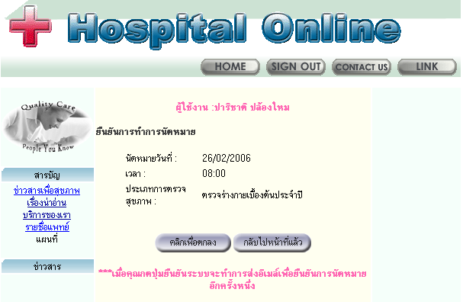
ยืนยันนัดตรวจสุขภาพ

Slide 34



หลักการทำงานของการเสนอบริการแก่ลูกค้า
แยกประเภทของสมาชิกออกตามข้อมูลส่วนตัว แบ่งออกเป็น
1. แยกตามอายุ - เด็ก, วัยรุ่น, คนหนุ่มสาว, วัยชรา
2. แยกตามเพศ - ชาย,หญิง
3. แยกตามสถานภาพการแต่งงาน

Slide 35
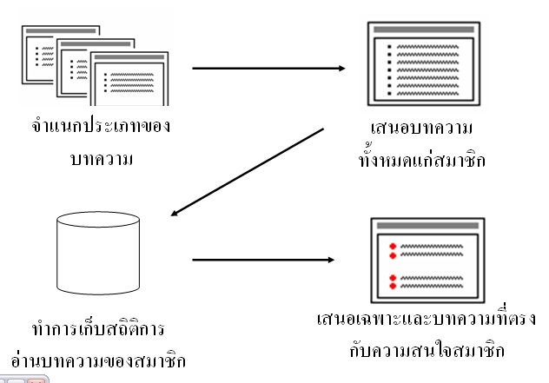
หลักการทำงานของการเสนอข่าวหรือบทความแก่สมาชิก

Slide 36
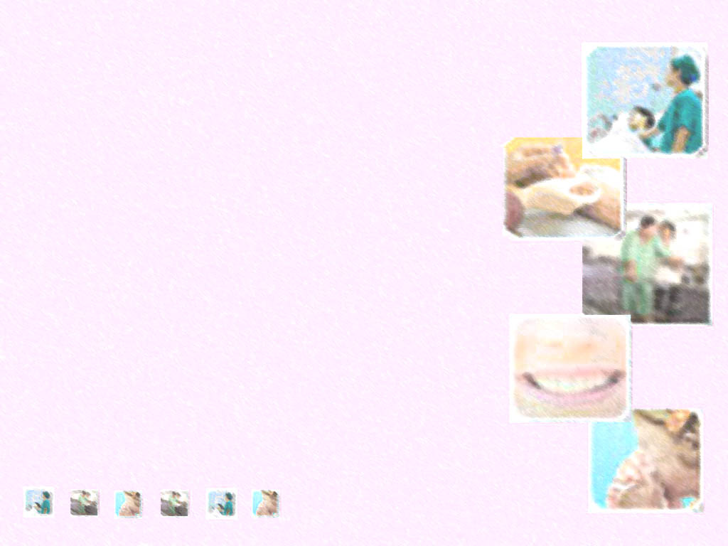
สรุปผลการทำงาน

Slide 37

สิ่งที่ได้จากโครงงาน
 ได้รับประสบการณ์จากการไปศึกษาระบบขั้นตอนการทำงานจริงของโรงพยาบาล ซึ่งสามารถนำไปประยุกต์ใช้ในการทำงานจริงได้
 ได้รับความรู้เกี่ยวภาษา JAVA และ JSP และสามารถแก้ไขปัญหาที่เกิดขึ้นได้
 ได้รับความรู้จากการศึกษาและใช้งาน SQL Server ที่สามารถนำไปประยุกต์ใช้กับการทำงานอื่น ๆ ได้

Slide 38
ปัญหาและแนวทางการแก้ไข
มีปัญหาในการพัฒนาเนื่องจากการออกแบบที่ยังไม่ครอบคลุมถึงทุกๆ กรณี ดังนั้นเมื่อทำการสร้างตัวระบบจึงทำให้มีการกลับมาแก้ไขตัวระบบที่ได้ออกแบบไว้ เป็นผลให้เกิดความล่าช้า

Slide 39
แนวทางการพัฒนาต่อ
⬇ พัฒนาในส่วนของเวบเพจให้มียืดหยุ่นมากขึ้น
⬇ พัฒนาต่อในส่วนของบริการต่างๆ นอกเหนือจากการนัดหมาย เช่น การคำนวณค่าใช้จ่าย, การเช็คเตียงว่างภายในโรงพยาบาล ฯลฯ

Slide 40

ขอบคุณค่ะ

